Slide 1
1장 데이터베이스

Slide 2
데이터베이스
파일시스템 VS 데이터베이스
데이터베이스 논리적 구성요소
데이터베이스의 3단계 구조
DBMS 기능
관계형 데이터베이스

Slide 3
데이터베이스 등장배경
파일시스템 : 각 응용프로그램들이 자신의 데이터를 파일에 저장, 유지관리하기 위해 논리적, 물리적 파일과 일대일 대응
데이터의 독립성 보장되지 못함
응용프로그램1
응용프로그램2
…
응용프로그램n
파일1
파일2
파일n
…

Slide 4
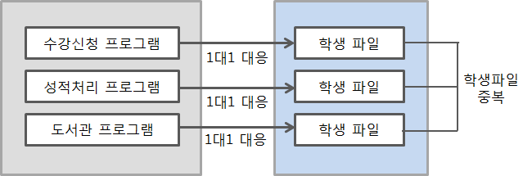
파일시스템의 문제
데이터의 종속성
데이터의 중복성
데이터의 보안 문제
데이터의 저장비용 증가
데이터의 무결성 문제
파일시스템을 사용하는 데이터관리의 예.

Slide 5
데이터베이스의 정의
대량의 정보를 여러 응용시스템이 공동 사용하기 위해 통합, 저장된 데이터의 집합
통합된 데이터(Integrated Data) : 중복배제
저장된 데이터(Stored Data) : 저장매체에 저장
운영 데이터(Operational Data) : 조직을 운영할 데이터
공용 데이터(Shared Data) : 여러 사용자 공유

Slide 6
데이터베이스의 특징
실시간 접근성(Real-time Accessibility)
다수 사용자 요구를 실시간처리 및 응답 가능
지속적인 변화(Continuous Evolution)
변경작업에 의해 최신데이터로 유지
동시공유(Concurrent Sharing)
다수 사용자가 동시 공유 사용
내용에 의한 참조(Content Reference)
물리적 위치 참조가 아닌 데이터 내용으로 참조

Slide 7
데이터베이스 구성요소(논리적)
개체 : 표현하고자 하는 개념과 정보단위
속성
학번 | 이름 | 학과 | 학년
201512001 | 홍길동 | 컴퓨터 | 2
201512002 | 김선달 | 컴퓨터 | 1
… | … | … | …
학생개체
개체
오커런스

Slide 8
데이터베이스 구성요소(논리적)
관계
학번
이름
개체간의
관계
(수강)
과목번호
과목명
학과
학년
학점
속성관계

Slide 9
데이터베이스 3단계구조
외부스키마 : 사용자 관점의 뷰스키마로 업무내용에 따라 여러 형태의 뷰가 정의
개념스키마 : 물리적구조와 상관없는 논리적 데이터베이스를 기술 (모든 객체 기술)
내부스키마 : 물리적스키마로 저장장치의 기술적인 내용 포함

Slide 10
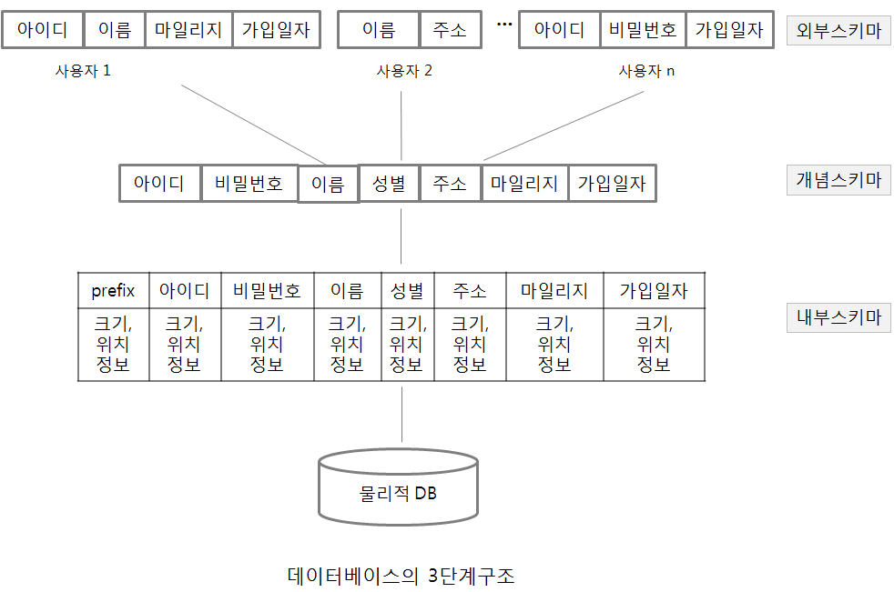
데이터베이스 3단계구조

Slide 11
데이터베이스 구성요소(논리적)
개체 : 표현하고자 하는 개념과 정보단위
속성
학번 | 이름 | 학과 | 학년
201512001 | 홍길동 | 컴퓨터 | 2
201512002 | 김선달 | 컴퓨터 | 1
… | … | … | …
학생개체
개체
오커런스

Slide 12
데이터베이스 구성요소(논리적)
관계
학번
이름
개체간의
관계
(수강)
과목번호
과목명
학과
학년
학점
속성관계

Slide 13
데이터베이스 3단계구조
외부스키마 : 사용자 관점의 뷰스키마로 업무내용에 따라 여러 형태의 뷰가 정의
개념스키마 : 물리적구조와 상관없는 논리적 데이터베이스를 기술 (모든 객체 기술)
내부스키마 : 물리적스키마로 저장장치의 기술적인 내용 포함

Slide 14
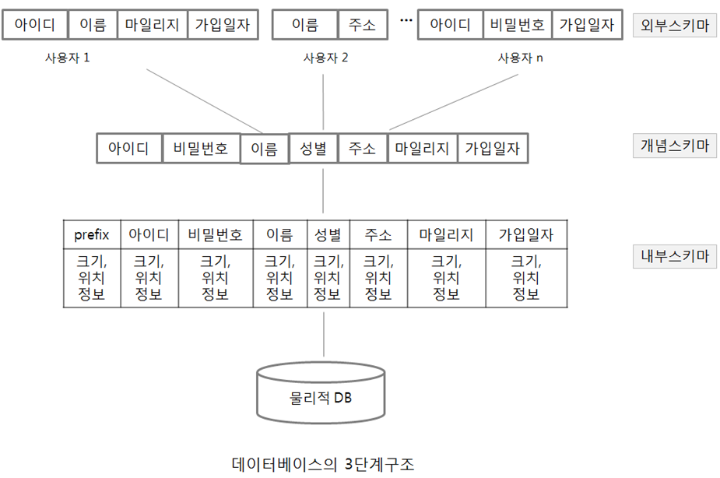
데이터베이스 3단계구조

Slide 15
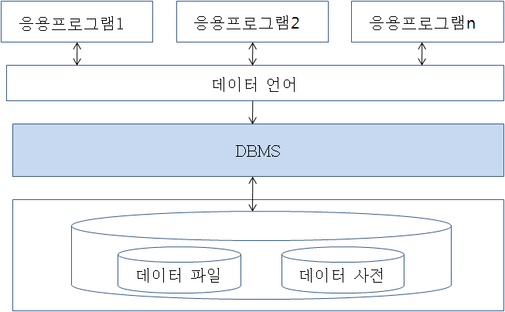
데이터베이스 관리시스템 (DBMS)
사용자와 데이터베이스 사이에 위치하여 새로운 데이터베이스를 생성, 입력, 갱신, 검색 등의 작업을 관리하는 프로그램
사용자의 외부스키마와 연관된 개념스키마를 결정하고 저장인터페이스에 의해 물리적 저장장치형태, 접근방법을 결정하여 사용자에게 정보제공

Slide 16
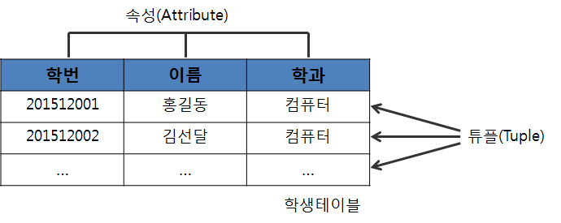
관계형 데이터베이스
데이터베이스 구조를 테이블형태로 표현하는 것
개체나 관계를 테이블의 속성으로 표현
고객개체
고객아이디
고객명
전화
주소
상품개체
상품코드
상품명
가격
납품업체코드
업체개체
업체코드
업체명
전화
주문관계
고객아이디
상품코드
주문수량
납품관계
업체코드
상품코드
납품수량
납품단가
개체외 개체간의 관계를 테이블로 표현
예.고객 - 상품간의 관계(주문테이블)
상품 - 업체간의 관계(납품테이블)
속성과 속성간의 연관관계를
테이블로 표현

Slide 17
Transact-SQL
Transact-SQL 이란
Transact-SQL 구문 종류
Transact-SQL 기본요소

Slide 18
Transact-SQL
SQL(Structured Query Language)
관계형 데이터베이스 기반의 실행 언어
Transact-SQL: 마이크로소프트사가 ANSI SQL-92의 표준을 따르면서 차별화된 기능을 추가하여 독자적으로 만든 SQL(약어:T-SQL)
ANSI SQL-92 : ANSI (American National Standards Institute: 미국표준협외)와 ISO(International Standards Organization:국제표준조직)가 정한 SQL 표준

Slide 19
Transact-SQL 구문의 종류
데이터 정의 언어(DDL:Data Definition Language)
데이터베이스, 테이블, 뷰, 인덱스, 도메인, 제약 조건 등 각종 개체를 생성, 수정, 삭제 등을 관리하기 위한 명령어
데이터 조작 언어(DML:Data Manipulation Language)
데이터베이스 내의 데이터를 조작하는 명령어로 레코드를 조회, 삽입, 수정, 삭제하는데 사용하는 명령어
데이터 제어 언어(DCL:Data Control Language)
데이터베이스에 대한 정확성과 안정성을 위해 개체, 사용자, 작업 수행 등을 관리하는 명령어

Slide 20
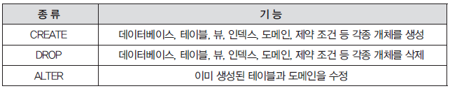
데이터 정의 언어(DDL)
데이터 정의 언어(DDL:Data Definition Language)
데이터베이스, 테이블, 뷰, 인덱스, 도메인, 제약 조건 등 각종 개체를 생성, 수정, 삭제 등을 관리하기 위한 명령어

Slide 21
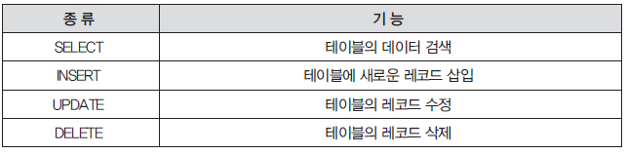
데이터 조작 언어(DML)
데이터 조작 언어(DML:Data Manipulation Language)
데이터베이스 내의 데이터를 조작하는 명령어로 레코드를 조회, 삽입, 수정, 삭제하는데 사용하는 명령어

Slide 22
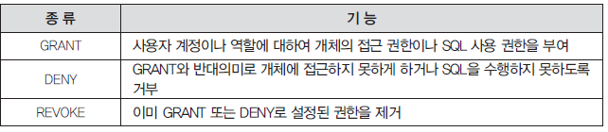
데이터 제어 언어(DCL)
데이터 제어 언어(DCL:Data Control Language)
데이터베이스에 대한 정확성과 안정성을 위해 개체, 사용자, 작업 수행 등을 관리하는 명령어

Slide 23
Transact-SQL 기본요소
-주석
① -- 로 시작하는 줄내용
② /* ~
~*/ 사이 내용
예)
--주석입니다…처리가 되지 않습니다..
/* 주석입니다…
처리가 되지 않습니다..*/

Slide 24
Transact-SQL 기본요소
변수
① 변수 정의 : DECLARE @변수명 데이터형식
예) DECLARE @id INT
DECLARE @id INT=10 -- 변수정의와 초기화 동시가능
-- SQL 2008 버전 이후부터 추가된 기능
② 값 할당 : SET @변수명 = 값
각 변수마다 각각의 SET문 사용
예) SET @id=10
SET @id +=10 – SQL 2008 버전 이후부터 추가된 기능

Slide 25
Transact-SQL 기본요소
SELECT문
값 조회할 때 사용
예) DECLARE @num INT,@city CHAR(10) -- 변수정의
SET @num = 10 -- 값 할당
SET @city = '서울 ' -- 값 할당
SELECT @num, @city -- 값 조회

Slide 26
Transact-SQL 기본요소
시스템 변수(시스템함수)
@@로 시작
예) SELECT @@VERSION
SELECT @@ROWCOUNT
시스템 변수 | 의미
@@SERVERNAME | SQL Server를 실행하는 로컬 서버의 이름을 반환한다.
@@VERSION | 현재 설치된 SQL Server의 버전을 반환한다.
@@ERROR | SQL문이 성공적으로 실행되면 0을 반환하고 오류가 발생하면 해당 오류 번호를 반환한다.
@@ROWCOUNT | 최근 실행된 SQL문의 영향을 받은 행의 수를 반환한다.
@@IDENTITY | 마지막으로 삽입된 identity 값을 반환한다.
@@TRANCOUNT | 현재 연결에서 발생한 BEGIN TRANSACTION 문의 수를 반환한다.

Slide 27
Transact-SQL 기본요소
배치
일괄처리
GO문이 나올 때까지의 작업을 배치단위로 처리
예)
USE pubs
GO
SELECT * FROM titles
GO

Slide 28
데이터 형식
시스템 데이터 형식(system data type)
시스템 제공 데이터 형식
사용자 데이터 형식(user data type)
사용자가 필요에 따라 데이터 형식 정의

Slide 29
시스템 데이터 형식 - 숫자형식
정확도 | 유형 | 데이터 형식 | 크기 | 설명
정확한 수치 | 정수 | BIGINT | 8byte | -2⁶³(-9,223,372,036,854,775,808) 부터 2⁶³-1(9,223,372,036,854,775,807)
 |  | INT | 4byte | -2³¹ (-2,147,483,648)부터 2³¹-1(2,147,483,647)
 |  | SMALLINT | 2byte | -2¹⁵ (-32,768)부터 (32,767)
 |  | TINYINT | 1byte | 0부터 255
 |  | BIT | 1bit | 0 또는 1
 | 고정실수 | DECIMAL | 5~17 byte | 둘다 같은 동의어 -10³⁸ +1부터 10³⁸ -1
 |  | NUMERIC
 | 화페 | MONEY | 8byte | -2⁶³(-9,223,372,036,854,775,808) 부터 2⁶³-1 (9,223,372,036,854,775,807)
 |  | SMALLMONEY | 4byte | -2³¹(-2,147,483,648)부터 2³¹ (2,147,483,647)
근사치 | 부동실수 | FLOAT | 4~8 byte | - 1.79E+308에서 -2.23E-308, 0과 2.23E-308에서 1.79E+308
 |  | REAL | 4byte | - 3.40E+38에서 -1.18E - 38, 0과 1.18E-38에서 3.40E + 38

Slide 30
자료형-정수형
정수 데이터타입
근사숫자
데이터 타입
범위
정밀도
BIGINT
-2⁶³부터 2⁶³-1
8바이트
INT
-2³¹부터 2³¹-1
4바이트
SMALLINT
-2¹⁵부터 2¹⁵-1
2바이트
TINYINT
-1.79E+308 ~ 1.79E308
1바이트

Slide 31
자료형-실수형
실수 데이터타입
근사숫자
데이터 타입
범위
정밀도
real
-3.4E+38 ~ 3.40E+38
4바이트
float
-1.79E+308 ~ 1.79E308
8바이트

Slide 32

자료형-실수형
정밀도가 높은 숫자데이터타입
decimal(n,m) / numeric(n,m)
총길이 n 중 소수점이하 m자리
예)
declare @a decimal(18,3)
set @a=1234.234567000
select @a
실행결과

Slide 33
자료형-화폐
화폐 데이터타입 (cent 가 기본값)
예)
declare @pay money
set @pay=$123.91
select @pay
데이터 타입
범위
정밀도
money
±9223342036854775808
8바이트
smallmoney
±214,748.3647
4바이트

Slide 34
시스템 데이터 형식-문자형식
유형 | 데이터 형식 | 크기 | 설명
문자열 | CHAR(n) | n byte | 8000자 이하의 문자
 | VARCHAR(n) | 실제입력 문자의 byte | 8000자 이하의 문자
 | VARCHAR(max) | 최대2³¹-1 byte | max의 최대크기는 2³¹-1자 문자
 | TEXT | 최대2³¹-1 byte | 2³¹-1(2,147,483,647)자 까지의 문자
유니코드 문자열 | NCHAR(n) | n byte*2 | 4000자 이하의 유니코드 문자
 | NVARCHAR(n) | 실제입력 문자의 byte*2 | 4000자 이하의 유니코드 문자
 | NVARCHAR(max) | 최대2³⁰-1 byte | 2³⁰-1(1,073,741,823)자 까지의 유니코드 문자
 | NTEXT | 최대2³⁰-1 byte | 2³⁰-1(1,073,741,823)자 까지의 유니코드 문자

Slide 35
자료형-문자열
char 최대 8,000자의 고정길이 문자데이터
varchar 최대 8,000자의 가변길이 문자데이터
예)
declare @a char(10), @b varchar(10)
set @a=‘a’
set @b=‘b’
select @a
select @b
+ ‘***’
+ ‘***’

Slide 36
시스템 데이터 형식 (system data type)-이진문자열
유형 | 데이터 형식 | 크기 | 설명
이진 문자열 | BINARY(n) | n+4 byte | 8000바이트 이하의 이진값
 | VARBINARY | 실제입력 n+4 byte | 8000바이트 이하의 이진값
 | IMAGE | 최대 byte | 4000자 이하의 유니코드 문자

Slide 37
시스템 데이터 형식 (system data type)-날짜 및 시간
데이터 형식 | 크기 | 설명
DATE | 3 byte | 0001년1월1일부터 9999년12월31일까지(1일의정확도)
DATETIME | 8 byte | 1753년1월1일부터 9999년12월31일까지(1/300초의 정확도)
DATETIME2 | 6~8 byte | 0001년01월01부터 9999년12월31까지(100나노초의 정확도)
DATETIMEOFFSET | 10 byte | 0001년1월1일부터 9999년12월31일까지(100나노초의정확도)
SMALLDATETIME | 4 byte | 1990년1월1일부터 2079년6월9일까지(1분의 정확도)
TIME | 5byte | 00:00:00.0000000부터 23:59:59.9999999까지 (100나노초의 정확도)

Slide 38
자료형-시간
시간 데이터타입
declare @birthday datetime
set @birthday='2006/3/18'
select @birthday
데이터 타입
범위
정밀도
datetime
±9223342036854775808(1/300초까지의 정확성)
8바이트
smalldatetime
±214,748.3647
4바이트

Slide 39
자료형-시간
년도자리가 50보다 큰경우 19XX로 인식
년도자리가 50보다 작은경우 20XX로 인식
declare @birthday datetime
set @birthday='06/3/18'
select @birthday
set @birthday='96/3/18'
select @birthday
기본 : 년/월/일
월/일/년으로 수정 : set dateformat mdy

Slide 40
시스템 데이터 형식-기타
데이터 형식 | 설명
CURSOR | 커서에 대한 참조가 들어 있는 변수 또는 저장 프로시저 OUTPUT 매개 변수의 데이터 형식
TIMESTAMP | 데이터베이스 내에서 자동으로 생성되는 고유 이진 숫자를 표시
HIERARCHYID | 계층적 데이터 및 계층적 구조를 갖는 테이블을 관리하기 위한 데이터형식
UNIQUEIDENTIFIER | 전역 고유 식별자(GUID)
SQL_VARIANT | max의 데이터 형식, text, ntext, image, timestamp, xml을 제외한 여러 가지 데이터 형식의 값을 저장 SQL서버에서 지원하는 여러 가지 데이터 형식의 값을 저장하는 데이터 형식
XML | XML 데이터 형식
TABLE | 테이블 변수 데이터형식으로 결과 집합을 저장할 수 있는 특별한 데이터 형식

Slide 41
자료형-timestamp
실제 시간과 날짜가 아니라 SQL 서버가 사용하는 일련번호
데이터 변경 시 로그에 변경내용을 기록 할 때 작업의 순서를 알기 위함
일반적으로 거의 사용 안함
예) create table #a(a int,b timestamp)
insert #a(a) values(2)
select * from #a

Slide 42
자료형 - uniqueidentifier
newid()함수에 의해 만들어지는 유일한 키값을 저장하는 자료형
예)
DECLARE @unique_guid uniqueidentifier
SET @unique_guid = NEWID()
SELECT @unique_guid
실행마다 새로운 유일한 값 부여

Slide 43
convert()
자료형을 바꾸는 함수
CONVERT(데이터타입(길이),식[,스타일])
예)
SELECT CONVERT(varchar(30),GETDATE(),2)

Slide 44
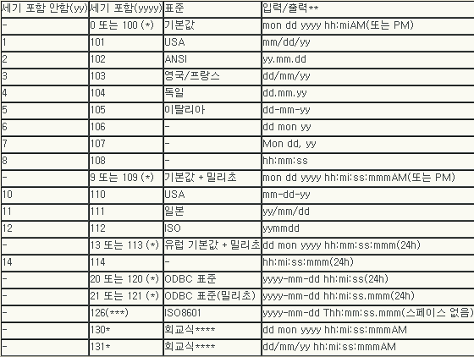
convert함수의 형식

Slide 45
CAST
자료형을 바꾸는 함수
CAST(표현식 AS 데이터타입(길이))
예)
SELECT CAST('55' AS INT)

Slide 46
convert/cast
declare @a integer
declare @b float
select @a=ytd_sales from titles where title_id='bu1032'
select @b=convert(float,@a/12)
select @a,@b
^{cast함수)}
select @b=cast(@a/12 as float)
select @a,@b

Slide 47
숫자의 연산함수
함수 | 설명
ABS | 숫자의 절대값 양수를 반환한다.
ACOS,ASIN,ATAN,COS,SIN,TAN | float값에 해당되는 각 삼각함수값을 반환한다.
CELING | 입력숫자보다 크거나 같은 최소의 정수를 반환한다.
FLOOR | 입력 숫자보다 작거나 같은 최대 정수를 반환한다.
DEGREES | 라디안값을 각도로 반환한다.
RADIANS | 각도를 라디안값으로 반환한다.
EXP | 지정한 float 식의 지수 값을 반환한다
LOG, LOG10 | 입력 값의 로그를 반환한다.
PI | PI 상수 값을 반환한다.
POWER | 지정식의 y승을 반환한다.
RAND | 0에서1사이의 float형의 난수를 반환한다. 옵션으로 정수의 초기값(seed)을 줄 수 있다.
ROUND | 반올림자릿수(length)에 따라 주어진 숫자를 반올림한다.
SIGN | 지정된 식의 양수(+1), 영(0) 또는 음수(-1) 기호를 반환한다
SQRT | 지정한 float 값의 제곱근을 반환한다.
SQUARE | 지정한 float 값의 제곱을 반환한다.

Slide 48
문자함수
함수 | 설명
ASCII | 주어진 문자에서 첫 글자의 아스키 값을 반환한다
CHAR | ASCII코드값에 대한 문자를 반환한다.
CHARINDDEX | 문자열에서 패턴의 시작지점을 반환한다.
LEFT | 왼쪽부터 숫자만큼 문자를 반환한다.
RIGHT | 오른쪽부터 숫자만큼 문자를 반환한다.
LEN | 지정한 문자열 식의 후행 공백을 제외한 문자 수를 반환한다
LOWER | 문자열을 소문자로 바꾼다.
UPPER | 문자열을 대문자로 바꾼다.
LTRIM | 문자열의 왼쪽 공백을 모두 없앤다.
RTRIM | 문자열의 오른쪽 공백을 모두 없앤다.
PATINDEX | 문자열에서 패턴이 처음 나타나는 곳의 위치를 반환한다. 패턴이 없으면 0을 반환한다.
REPLICATE | 지정한 숫자만큼 문자열 값을 반복한다.
REPLACE | 첫 번째 문자열에서 두 번째 문자의 패턴값을 세 번째 문자열로 바꾼다.
REVERSE | 문자열을 반대로 반환한다.
SPACE | 공백을 숫자만큼 반복한다.
STR | 숫자를 지정한 길이만큼의 문자로 변환한다. 이때, 마지막decimal은 반올림한 자리수이다.
STUFF | 첫 번째 문자열의 시작지점에서 지정한 길이만큼없애고 마지막 문자열로 채운다.
SUBSTRING | 첫 번째 문자열에서 지정한 시작문자로부터 길이만큼 문자를 반환한다.

Slide 49
날짜함수
함수 | 설명
GETDATE | 현재 날짜와 시간을 반환한다. (1/300초의 정확도)
SYSDATETIME | 현재 날짜와 시간이 포함된 datetimeoffset(7) 값을 반환한다.표준 시간대 오프셋이 포함된다.(100나노초)
SYSDATETIMEOFFSET | 현재 날짜와 시간이 포함된 datetimeoffset(7) 값을 반환한다.표준 시간대 오프셋이 포함된다.(100나노초)
DATENAME | 지정된 날짜의 지정된 datepart를 나타내는 문자열을 반환한다
DATEPART | 지정된 날짜의 지정된 datepart를 반환한다.
DATEDIFF | 지정한 두 날짜 startdate와 enddate사이의 datepart 값을 반환한다.
DATEADD | datepart에 number시간 간격을 더하여 새 datetime 값을 반환한다.
DAY | 지정된 date의 일을 반환한다.
MONTH | 지정된 date의 월을 반환한다.
YEAR | 지정된 date의 연도를 반환한다.

Slide 50
기본적인 SELECT문
Select : 질의 결과에 포함될 필드들 열거
From : 사용될 테이블 열거
Where : 특정조건열거 (선택사항)
예) 모든 항목 검색
select * from 성적
select 학번,이름,점수 from 성적
테이블 성적의 모든 항목을 검색하라
^{Tip)} SQL문에서 줄을 바꾸는 것은 의미없음 : 사용자 편의
DB: SampleDB

Slide 51
순서바꾸기
결과의 순서를 바꾸고자 할 경우 칼럼순서를
원하는 데로 작성
테이블 ‘성적’ 실습
select 이름, 학번, 점수
from 성적
실제테이블의 칼럼순서와 상관없고
보고자하는 칼럼도 원하는 순서대로 작성하면 됨
DB: SampleDB

Slide 52
테이블 성적
모든 열 가져오기
select *
from 성적
원하는 열만 가져오기
select 이름, 성적
from titles
오름차순정렬하기(asc), 내림차순정렬하기(desc)
select 학번, 이름, 점수
from 성적
order by 점수 asc – 기본은 asc
DB: SampleDB

Slide 53
데이터 필터링
행에 대한 처리
비교 연산자
= > < >= <= <> != !> !<
select 이름, 점수
from 성적
where 점수 >= 90
DB: SampleDB
점수 의 값이 90보다 큰 레코드만 검색
-> 결과는 전체행 중 범위에 맞는 행만 검색

Slide 54
데이터 필터링
행에 대한 처리
문자열비교
like, not like
예)
select 이름, 점수
from 성적
where 이름 like '김%'
/* ‘김’으로 시작하는 글자 검색 (정확한검색이 아니라 부분매칭하는 것이므로 like 를 사용)*/
DB: SampleDB

Slide 55
와일드카드
함수
표현식예
예
설명
_
book_
books/booka/booky
단일문자(book로 끝나는 문자)
%
book%
book/books/booked
book로시작하는 모든문자
%
%book%
abook/abooks/book
book가 포함된 모든문자
[]
[st]ing
sing/ting
S또는 t로 시작해서ing로 끝나는문자
[]
[b-f]ing
bing/cing/ding/eing/fing
b-f까지 단일문자포함
[^]
M[^c]%
Mike/Many/Mickey
[]에 포함된 문제제외

Slide 56
테이블 성적
이름이 ‘이’로 시작하면서 ‘석’ 또는 ‘기’로 끝나는 학생을 검색
DB: SampleDB

Slide 57
데이터 필터링
행에 대한 처리
논리연산자
and, or, not

Slide 58
문자열 결합
테이블 성적
이름과 성별을 결합시켜 출력
select 학번, 이름+ '(' +성별+ ') '
as [이름(성별)]
from 성적
문자열 결합은 + 연산자 사용

Slide 59
Null처리
항목중 null값이 있는 것을 처리하고자 할 때
예제)
select *
from 제품
where 가격 is null
항목중 null값이 없는 것을 처리하고자 할 때
항목 is not null
비교)
select *
from 제품
where 가격 = null (x)
DB: SampleDB

Slide 60
중복데이터 제거
SELECT DISTINCT 종류
FROM 제품

Slide 61
상위 몇 개만 가져오기
지정된 개수의 행 가져오기
top 식 (해당개수의 레코드만 보여줌)
select top 5 * from 성적
비율 (%에 해당되는 개수의 레코드만 보여줌)
select top 1 percent * from 성적
같은 값도 가져오기
set rowcount 숫자
해당개수를 설정하고 검색하면 설정된 개수의 레코드만 보여줌 (set rowcount 0 –설정해제)
DB: SampleDB

Slide 62
상위 몇 개만 가져오기
같은 값까지 갖고 오기 WITH TIES
SELECT TOP5 WITH TIES 이름,점수
FROM 성적
ORDER BY 점수 DESC

Slide 63
데이터 필터링
행에 대한 처리
범위검색
between a and b
Not between a and b

Slide 64
테이블 성적
점수가 75에서 85 사이인 학생들만 검색
이름이 ‘이종석’,’송중기’,’이연희’ 인 학생만 검색 (in)
DB: SampleDB

Slide 65
계산에 의한 검색
SELECT 이름, 점수+3 as 3점추가
FROM 성적
실제테이블값을 수정하는 것은 아니고
필요한값을 계산해서 보고자함.
DB: SampleDB

Slide 66
성능을 위한 고려사항
not을 사용한 검색자제
like검색자제
일치 검색이 좋다.
order by자제 (꼭 필요한 경우만 사용)
where절에서 비교열왼쪽에 계산넣지 않도록
select 에서 * 자제

Slide 67
오늘의 수업목표
집계함수 의미와 사용법
그룹별 집계 (group by)
그룹별 집계의 조건값 필터링
compute by
wih rollup / with cube

Slide 68
집계함수
함수
매개변수
표현식
AVG
([ALL|DISTINCT] 표현식)
표현식의 전체나 각각의 평균값
COUNT
([ALL|DISTINCT] 표현식)
표현식 전체나 각각의 개수
COUNT
*
선택된 모든행의 개수
MAX
표현식
표현식에서 가장 큰값
MIN
표현식
표현식에서 가장 작은 값
SUM
([ALL|DISTINCT] 표현식)
수치 표현식에서 전체나 각각의 합계

Slide 69
집계함수(SUM)
합계 구하기
SELECT SUM(가격)/COUNT(가격),
SUM(가격)/COUNT(*)
FROM 제품

Slide 70
집계함수(SUM)
SELECT SUM(가격),
COUNT(가격),
COUNT (*) AS [COUNT(*)]
FROM 제품

Slide 71
집계함수(COUNT)
개수 구하기
SELECT COUNT(제품코드)
FROM 제품

Slide 72
집계함수(AVG)
평균 구하기
SELECT AVG(가격) AS 평균가격
FROM 제품

Slide 73
집계함수
SELECT SUM(가격)/COUNT(가격),
SUM(가격)/COUNT(*)
FROM 제품
수치데이터에 null값이 있을 때 연산함수는 null값의 행 은 연산에서 제외한다

Slide 74
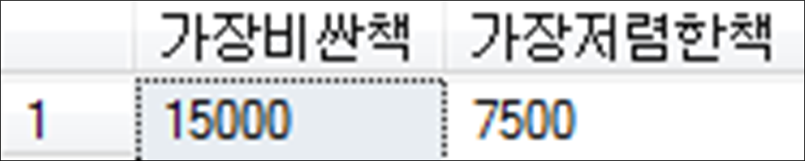
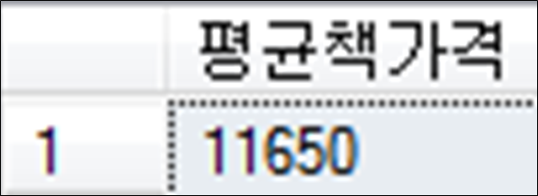
집계함수사용
테이블 ‘책’에서 가장 가격이 싼 책의 가격과 가장 비싼 책의 가격을 출력하시오.
평균 책가격을 출력하시오.

Slide 75
GROUP BY
종류별 평균 제품가격 구하기
SELECT 종류, AVG(가격) AS 종류별가격
FROM 제품
GROUP BY 종류
group by 다음에
수량이 나타나거나,
select문에 집계함수
DB: SampleDB

Slide 76
GROUP BY/HAVING
분야별 평균 책가격 구하기
SELECT 종류, AVG(가격) AS 종류별가격
FROM 제품
GROUP BY 종류
HAVING AVG(가격)>=50000
group by 다음에
수량이 나타나거나,
select문에 집계함수
DB: SampleDB

Slide 77
GROUP BY ALL
조건에 맞지 않는 내역들도 보여짐
(where절과 함께 쓰여야 의미가 있음)
-- GROUP BY ALL
SELECT 종류, AVG(가격) AS 평균가격
FROM 제품
WHERE 가격>=50000
GROUP BY ALL 종류
-- GROUP BY
SELECT 종류, AVG(가격) AS 평균가격
FROM 제품
WHERE 가격>=50000
GROUP BY 종류
DB: SampleDB

Slide 78
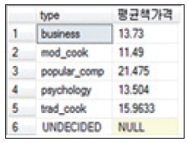
Group by
테이블 titles 에서 분야(type)별 평균 책가격(price)을 구하기 .

Slide 79

테이블 titles
titles테이블에서 분야별 평균 책가격을 구하되 평균 책가격이 10달러 이상인 것만 출력하시오.
DB: pubs

Slide 80
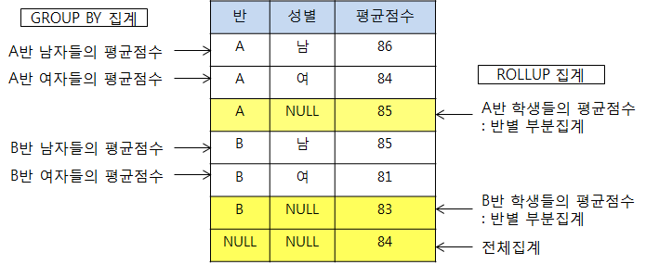
rollup
상세내역과 그룹합계
DB: SampleDB

Slide 81
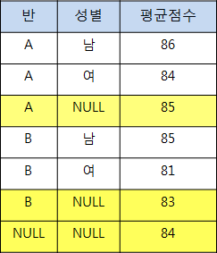
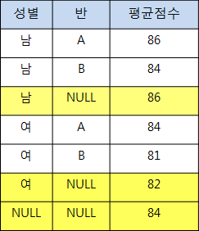
rollup
SELECT 반, 성별, AVG(점수)
AS 평균점수
FROM 성적
GROUP BY 반, 성별
WITH ROLLUP
SELECT 성별, 반 AVG(점수)
AS 평균점수
FROM 성적
GROUP BY 성별, 반
WITH ROLLUP
DB: SampleDB

Slide 82
cube
각 항목의 세부내역, 총합을 구하고 역으로
구하고자 할 때
예)
SELECT 반, 성별, AVG(점수) AS 평균점수
FROM 성적
GROUP BY 반, 성별 WITH CUBE
DB: SampleDB

Slide 83
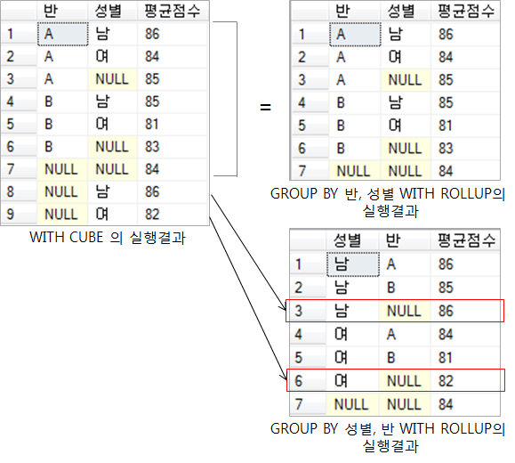
cube

Slide 84
오늘의 수업목표
조인의 의미와 사용구문
조인 키의 의미
두 개 테이블 조인
세개 이상 테이블의 조인

Slide 85
join
학생테이블
학과테이블
학번 | 이름 | 전화 | 학과코드
201226080 | 최소라 | 010-1234-5678 | D2
201227001 | 김정보 | 010-3345-9876 | D8
… | … | … | …
학과코드 | 학과명
D1 | 유아교육과
D2 | 컴퓨터정보과
… | …
D8 | 경영과
학번 이름 학과명
-----------------------------------------------------------------
201226080 최소라 컴퓨터정보과 201227001 김정보 경영과
:

Slide 86
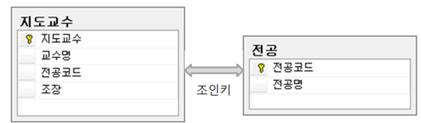
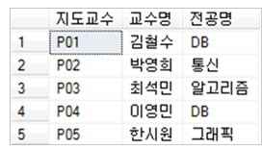
내부조인(inner join)
지도교수 테이블과 전공테이블 조인
^{주)} join 은 inner join 을 의미- 키값이 일치하는 데이터만 가져옴
조인결과

Slide 87
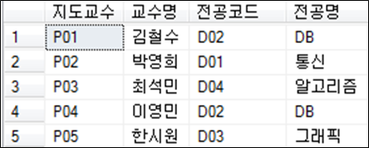
내부조인(inner join)
지도교수 테이블과 전공테이블 조인
지도교수,교수명,전공코드,전공명 출력

Slide 88
내부조인(inner join)
지도교수 테이블과 전공테이블 조인
지도교수,교수명,전공코드,전공명 출력
SELECT 지도교수, 교수명, 전공코드, 전공명
FROM 지도교수 INNER JOIN 전공
ON 지도교수.전공코드=전공.전공코드
메시지 209, 수준 16, 상태 1, 줄 1
열 이름 '전공코드'이(가) 불확실합니다.

Slide 89
내부조인(inner join)
지도교수 테이블과 전공테이블 조인
지도교수,교수명,전공코드,전공명 출력
양쪽에 있는 열이름의 경우 테이블명을 정확히
기재
SELECT 지도교수, 교수명, 지도교수.전공코드, 전공명
FROM 지도교수 INNER JOIN 전공
ON 지도교수.전공코드=전공.전공코드

Slide 90
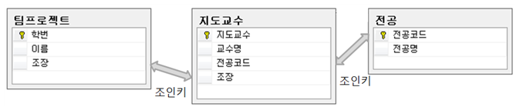
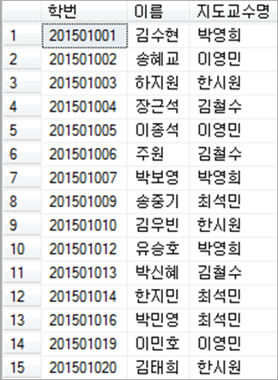
세개 테이블 조인
팀프로젝트, 지도교수, 전공 테이블
조인결과(이후 결과생략)

Slide 91
테이블명에 별칭(alias) 부여하기
SELECT 학번, 이름, 교수명 AS 지도교수명
FROM 팀프로젝트 팀 INNER JOIN 지도교수 교
ON 팀.조장=교.조장
JOIN 전공 전
ON 교.전공코드=전.전공코드

Slide 92
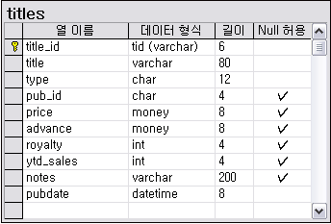
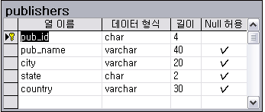
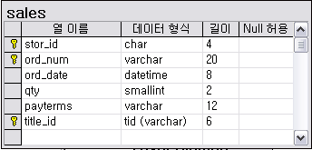
join
책명(title), 출판사명(pub_name), 수량(qty)을 출력
E-R 다이어그램을 이용하여 join 작성
테이블 titles, publishers, sales

Slide 93
OUTER JOIN
left outer : 테이블 왼쪽을 기준으로 조인된 모든 레코드를 가져옴
right outer : 테이블 오른쪽을 기준으로 조인된 모든 레코드를 가져옴
full outer 테이블 양쪽을 기준으로 조인된 모든 레코드를 가져옴

Slide 94
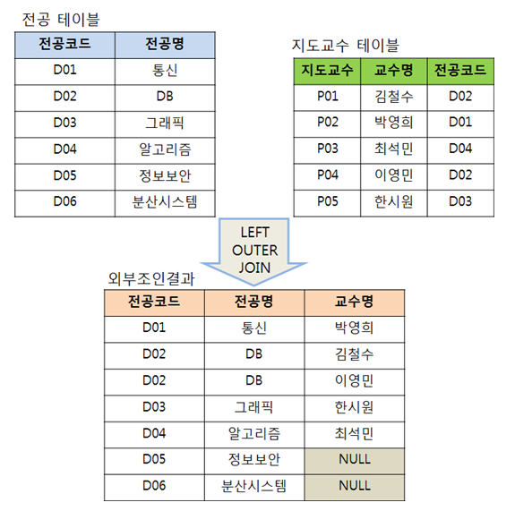
외부조인 (LEFT OUTER JOIN)
모든 전공이 나타나도록 조인

Slide 95
외부조인 (LEFT OUTER JOIN)
SELECT 전공.전공코드,전공명,교수명 AS 지도교수
FROM 전공 LEFT OUTER JOIN 지도교수
ON 전공.전공코드=지도교수.전공코드
모든 전공이 나타나도록 조인

Slide 96
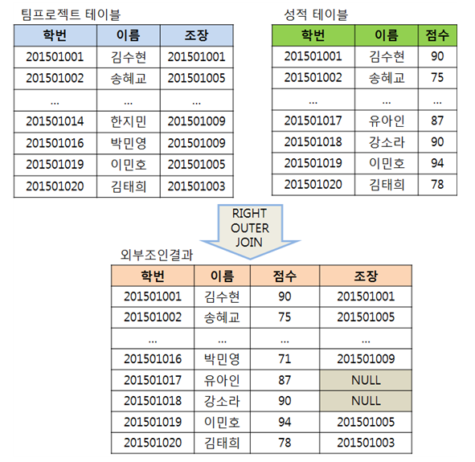
외부조인 (RIGHT OUTER JOIN)

Slide 97
외부조인 (RIGHT OUTER JOIN)
SELECT 성적.학번, 성적.이름, 점수, 조장
FROM 팀프로젝트 RIGHT OUTER JOIN 성적
ON 팀프로젝트.학번 = 성적.학번
모든 학생 정보가 나타나도록 조인

Slide 98
FULL OUTER JOIN
-- FULL OUTER JOIN 예제를 위한 레코드 삽입
INSERT INTO 팀프로젝트 VALUES('G01','원빈','201501005')

Slide 99
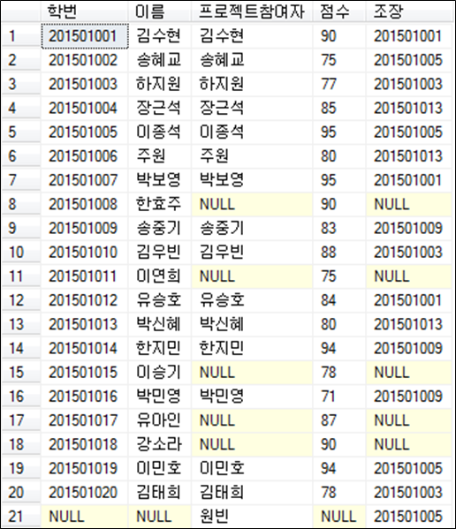
FULL OUTER JOIN
(중간 생략)

Slide 100
FULL OUTER JOIN
SELECT 성적.학번, 성적.이름, 팀프로젝트.이름 AS 참여자,
점수, 조장
FROM 팀프로젝트 FULL OUTER JOIN 성적
ON 팀프로젝트.학번 = 성적.학번

Slide 101
FULL OUTER JOIN
양쪽 테이블 모두를 기준으로 조인
성능 면에서 아주 좋지 않다
가능한 사용하지 않는 것이 좋다

Slide 102
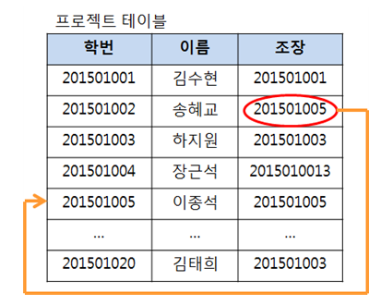
셀프 조인 (SELF-JOIN)

Slide 103
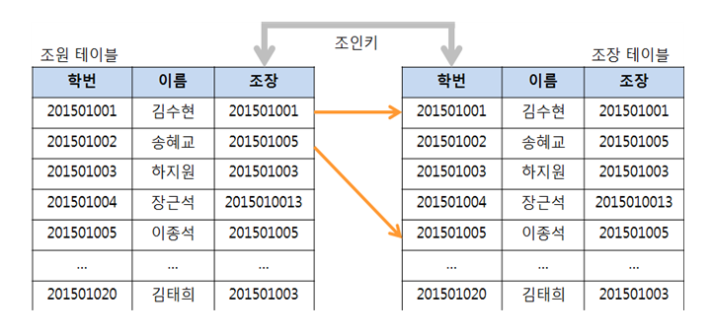
셀프 조인 (SELF-JOIN)
같은 테이블을 조인

Slide 104
셀프 조인 (SELF-JOIN)
SELECT 조원.학번 AS 조원학번, 조원.이름 AS 조원명,
조장.학번 AS 조장학번, 조장.이름 AS 조장명
FROM 팀프로젝트 조원 JOIN 팀프로젝트 조장
ON 조원.조장=조장.학번
ORDER BY 조장명

Slide 105
union
비 정규화된 테이블을 연결시키는 방법
비교)JOIN 은 정규화된 테이블을 연결
주의)두 개 테이블의 열의 수와 형식이 같아야 한다
결과 집합의 열 이름은 첫 번째 SELECT문의 열 이름이 나타난다.
중복은 제외

Slide 106
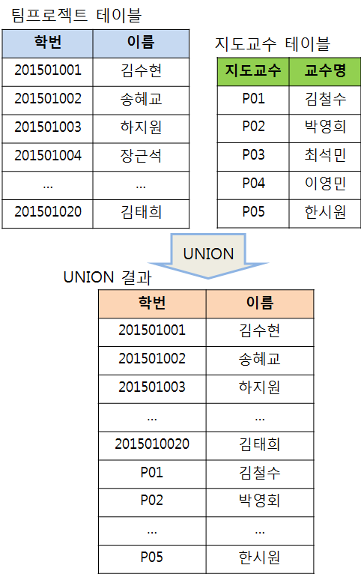
union

Slide 107
union
SELECT 학번, 이름
FROM 팀프로젝트
UNION
SELECT 지도교수, 교수명
FROM 지도교수

Slide 108
union all
union all
중복된 데이터를 모두 가져옴
SELECT 교수명,
FROM 지도교수
UNION ALL
SELECT 교수명
FROM 지도교수

Slide 109
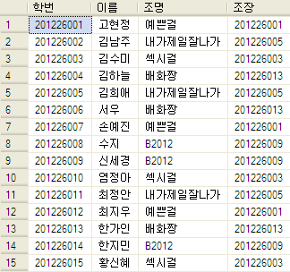
self join
조원테이블
조장테이블

Slide 110
하위쿼리
단일값을 반환하는 하위질의
집계함수를 사용하는 하위질의
목록값을 반환하는 하위질의
하위질의와 조인결과 비교
상관관계의 하위질의

Slide 111
하위쿼리
질의문속에 다른 질의문이 삽입되어있는 질의
특징
괄호로 묶는다.
하위질의만 수행해도 수행된다.
바깥질의는 안쪽질의결과에 의해 수행된다.
(안쪽질의가 먼저 실행된 후 바깥질의수행)

Slide 112
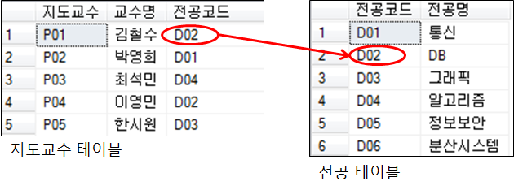
단일값을 반환하는 하위질의
지도교수 김철수의 전공명을 출력

Slide 113
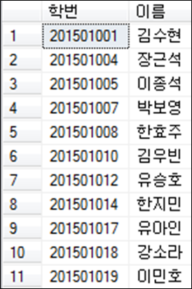
집계함수를 사용하는 하위질의
성적테이블에서 평균점수 이상 받은 학생 학번, 이름 출력

Slide 114
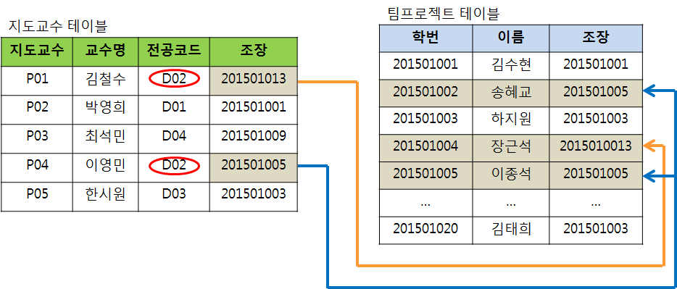
목록값을 반환하는 하위질의
전공코드가 'D02'인 교수들이 지도하는
팀프로젝트 학생들을 조회

Slide 115
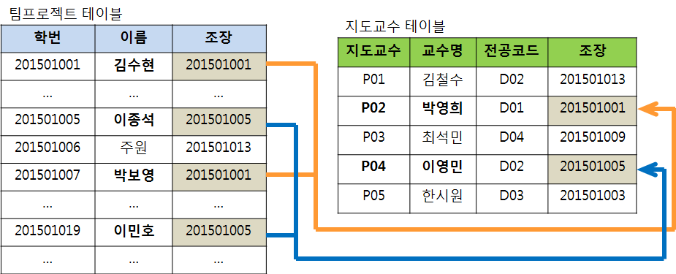
목록값을 반환하는 하위질의
'김수현', '이종석', '박보영', '이민호' 학생들을 지도하는 지도교수 조회

Slide 117
조인문으로 결과출력
'김수현', '이종석', '박보영', '이민호' 학생들을 지도하는 지도교수 조회
SELECT 지도교수,교수명
FROM 지도교수 JOIN 팀프로젝트
ON 지도교수.조장=팀프로젝트.조장
WHERE 이름 IN ('김수현','이종석','박보영','이민호')

Slide 118
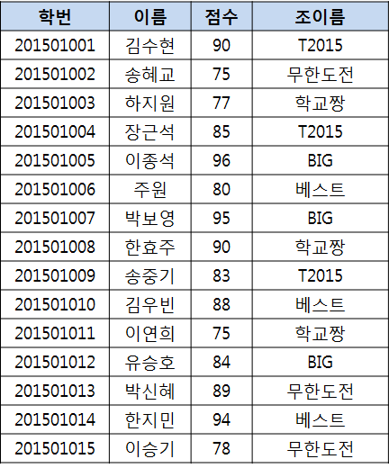
상관관계의 하위질의
학생평가 테이블에서 각 조에서 가장 높은 점수를 받은 학생들의 데이터

Slide 119
상관관계의 하위질의
학생평가 테이블에서 각 조에서 가장 높은 점수를 받은 학생들의 데이터
SELECT S1.조이름,S1.이름,S1.점수
FROM 학생평가 S1
WHERE S1.점수 =
(SELECT MAX(점수) FROM 학생평가 S2
WHERE S2.조이름=S1.조이름)

Slide 120
상관관계의 하위질의
sales테이블에서 각 서점별 최대판매량 출력
SELECT s1.stor_id,s1.qty
FROM sales s1
WHERE s1.qty =
(SELECT MAX(qty) FROM sales s2
WHERE s2.stor_id=s1.stor_id)
DB: Pubs

Slide 121
상관관계의 하위질의
하위질의는 안쪽질의만 수행,
상관하위질의 안쪽 질의만 수행하면 오류
바깥쪽질의에 선택된 행이 다시 안쪽 질의의 where절에서 참조
또한, 그결과가 다시 바깥질의에 영향을 미침
성능이 느리다

Slide 122
테이블 생성과 변경
테이블 복사
조건을 부여한 테이블 복사
테이블 만들기
임시테이블
요약정보를 이용한 테이블 만들기
데이터 입력하기
간단한 레코드 입력
null, identity
INSERT .. SELECT
테이블 수정하기
테이블 삭제하기

Slide 123
테이블 복사
-- 성적테이블의 전체열을 복사하여
--#성적2을 생성
SELECT * INTO #성적
FROM 성적
-- 성적2 조회
SELECT * FROM #성적

Slide 124
테이블 만들기
CREATE TABLE 사원 (
id INT
, name CHAR(10)
)
테이블 ‘사원’
id | name
1 | 홍길동
2 | 김선달

Slide 125
조건을 부여한 테이블 복사
성적테이블의 2개 열을 복사하여 #성적2 생성
SELECT 학번,이름, 점수
INTO #성적2
FROM 성적
WHERE 점수>=80
-- #성적2를 조회
SELECT * FROM #성적2

Slide 126

임시테이블
# 지역임시테이블
## 전역 임시테이블

Slide 127
요약정보를 이용한 테이블 만들기
요약정보를 만들어 새로운 테이블 생성
A,B 반별 평균점수로 테이블 생성
SELECT 반, AVG(점수) INTO #반별성적
FROM 성적 GROUP BY 반
-- #반별성적 조회
SELECT * FROM #반별성적
^{메시지1038, 수준15, 상태5, 줄1}
^{개체 또는 열이름이 없거나 비어있습니다}

Slide 128
요약정보를 이용한 테이블 만들기
요약정보를 만들어 새로운 테이블 생성
#반별성적 테이블의 집계함수열 제목생성
SELECT 반, AVG(점수) AS 반점수 INTO #반별성적
FROM 성적 GROUP BY 반
-- #반별성적 조회
SELECT * FROM #반별성적

Slide 129
데이터 입력하기
INSERT [INTO] 테이블 명
VALUES(각 열에 입력할 값)
예)
INSERT INTO 예제 VALUES(3,'성춘향','학생')
INSERT INTO 예제 VALUES(4,'변학도','학생')
INSERT INTO 예제 VALUES(5,'이세종','학생')

Slide 130
간단한 레코드 입력
INSERT INTO 예제 VALUES
(3,'성춘향'),
(4,'변학도'),
(5,'이세종')

Slide 131
Null 허용
특별한 옵션을 주지 않으면 null허용
null 허용을 하지 않을 때 not null

Slide 132
identity
초기값, 증가값
Identity(10,5) //(초기값,증가값)
빈 id값이 생길 수 있다.

Slide 133
identity 예제
테이블 생성
create table #emp
(
id int identity,
name char(10)
)
데이터입력
: 이경숙, 김미란

Slide 134
insert .. select
제품테이블에서 종류,가격만 선별해서 레코드를 추가
우선 빈테이블 생성
SELECT 종류, 가격 INTO #종류별제품
FROM 제품
WHERE 1=0

Slide 135
insert .. select
-- #종류별제품 테이블에 집계값 입력
INSERT INTO #종류별제품
SELECT 종류, AVG(가격)
FROM 제품
GROUP BY 종류
-- #종류별제품 테이블 조회
SELECT * FROM #종류별제품
INSERT

Slide 136
insert -select
insert 테이블1(필드1,필드2,…)
select 필드1,필드2.. from 테이블2[where 조건]
테이블1과 테이블2의 구조가 같을 경우
테이블2의 항목이 테이블1보다 많아 선택해서 삽입
id
name
addr
phone
id
name
addr
123
홍길동
서울시 종로구
12-323
456
김선달
부산시 동래구
45-632
:
:
:
:
선택
값 복사
테이블2
테이블1

Slide 137
insert -select
insert 테이블1(필드1,필드2,…)
select (필드1,필드2,…)
from 테이블2[where 조건]
테이블2에서 테이블1로 항목의 선택적 복사
id
name
addr
아이디
이름
123
홍길동
서울시 종로구
456
김선달
부산시 동래구
:
:
:
값 복사

Slide 138
테이블 수정하기
ALTER TABLE 테이블명
수정할 작업내역
새로운 열 추가
ALTER TABLE 테이블명
ADD 추가열이름 자료형

Slide 139
테이블 수정하기
ALTER TABLE 테이블명
수정할 작업내역
열 변경하기
ALTER TABLE 테이블 명
ALTER COLUMN 변경열이름 변경자료타입

Slide 140
테이블 수정하기
ALTER TABLE 테이블명
수정할 작업내역
열 삭제하기
ALTER TABLE 테이블명
DROP COLUMN 삭제할 열 이름

Slide 141
테이블 삭제하기
DROP table 테이블 명

Slide 142
데이터의 무결성
데이터 값의 오류가 없는 것
무결성 종류 | 의미 | 예 | SQL 구현
도메인 무결성 | 속성이 정의되어 있는 영역을 벗어나지 않도록 규정하는 것 | 학년: 1,2,3,4 값만 가능 | CHECK
개체 무결성 | 하나의 테이블에 중복된 레코드가 존재하지 않도록 규정하는 것 | 학번, 주민등록번호.. | PRIMARY KEY
참조 무결성 | 행을 입력, 수정, 삭제할 때 연관되는 다른 테이블과의 데이터가 정확하게 유지되도록 규정하는 것 | 신입사원의 부서코드는 반드시 부서테이블에 있는 값으로 허용 | FOREIGN KEY

Slide 143
제약조건
무결성 제약조건 | 의미
UNIQUE | 테이블의 열의 값은 항상 고유한 값이어야 한다.
PRIMARY | 열의 값이 고유하면서 NULL을 허용하지 않는다.
CHECK | 열의 값이 지정한 데이터 범위 안에 있는 값이어야 한다.
FOREIGN KEY | 한 테이블에서 열의 값이 다른 테이블의 열의 값을 참조하여야 한다.
NOT NULL | 널을 허용하지 않기 때문에 반드시 값이 입력되어야 한다.
DEFAULT | 열의 기본값을 지정 할 수 있다.

Slide 144
제약의 정의방법
칼럼제약 : 하나의 칼럼에 대해 제약
칼럼을 정의하면서 제약조건도 같이 정의
열 이름 데이터 형식
[CONSTRAINT 제약명] 제약종류
테이블제약 : 테이블의 한 개 이상 칼럼에 제약을 주는 것으로 테이블전체로 제약
이미 정의된 열에 대한 제약 조건을 따로 정의
CONSTRAINT 제약명 제약종류(칼럼명)

Slide 145
제약의 정의방법
칼럼레벨 제약
테이블레벨 제약
deptno int primary key
primary key(deptno)

Slide 146
unique제약
값의 중복을 허용하지 않는 제약
create table #member1
(주민번호 char(14),
이름 varchar(30)
)
주민번호
이름
920101-1233445
홍길동
920101-1233445
김선달

Slide 147
unique제약
값의 중복을 허용하지 않는 제약
create table #member1
(주민번호 char(14) constraint u_id unique,
이름 varchar(30)
)
칼럼제약
주민번호
이름
920101-1233445
홍길동
920101-1233445
김선달
오류

Slide 148
unique제약
테이블레벨 제약
create table #member1
(주민번호 char(14),
이름 varchar(30),
constraint u_id unique(주민번호),
)

Slide 149
기본키(primary key)
유일한 값만 입력되도록 제약
기본키 제약조건은 not null + unique 제약조건을 결합한 것
해당테이블은 자동으로 키값을 가진 인덱스 생성(검색효율)
키값의 변화는 가능(no change속성은 없다.)
create table #member2
(주민번호 char(14) constraint P_id primay key,
이름 varchar(30)
)

Slide 150
기본키(primary key)
테이블레벨 제약
create table #member2
(주민번호 char(14),
이름 varchar(30),
constraint p_id primary key(주민번호),
)

Slide 151
기본키(primary key)
기본키 추가
create table #member2
(주민번호 char(14),
이름 varchar(30))
alter table #member2
add constraint pid primary key(주민번호)
-- Null허용때문에 기본키 제약추가가 안되는 경우:
alter table #member2
alter column 주민번호 char(5) not null

Slide 152
DEFAULT
입력값이 지정되지 않았을 때 기본값 입력
identity나 timestamp 지정열에는 적용되지X
create table #member3
(이름 varchar(30),
주소 char(10) constraint df_addr default '서울')

Slide 153
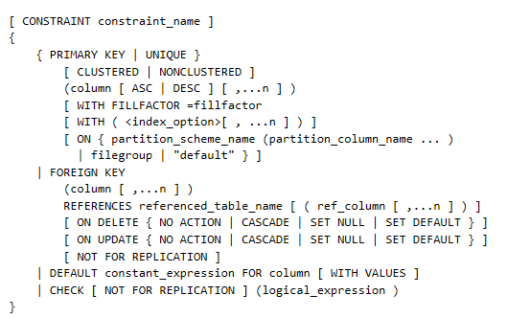
문법

Slide 154
DEFAULT
DEFAULT 값 입력
insert into #member3 values
('홍길동',DEFAULT)
insert into #member3(이름) values('김선달')

Slide 155
문제
테이블 #학생
학번 : 기본키 설정
취미 : default 값으로 ‘독서’설정
테이블 #학생에 값 입력
학번
학과
취미
char(10)
char(10)
varchar(10)
학번
학과
취미
2011260001
컴정과
입력값없음
2011270001
식영과
‘등산’

Slide 156
CHECK제약
값의 범위를 정해놓는 제약
create table #member4
(이름 varchar(30),
학년 int constraint c_gr check(학년 in(1,2,3)))
교재: p248 skip

Slide 157
문제
테이블 #학생
학과 : ‘식영과’,’컴정과’,’경영과’
만 입력되도록 설정
테이블 #학생에 값 입력
학번
학과
취미
char(10)
char(10)
varchar(10)
학번
학과
취미
2011280005
경영과
입력값없음
2011300006
유교과
‘등산’

Slide 158
참조키(foreign key)
참조키는 다른값을 참조하는 키
기본키나 유일(unique)제약 또는 유일색인이 지정된 칼럼만 참조가능
참조키가 설정되면 참조당하는 칼럼은 자동적으로 NC(not change)속성을 갖게 된다.

Slide 159
참조키(foreign key)
테이블 생성순서
1. 참조되는 테이블 생성(부서테이블)
2. 참조하는 테이블 생성(사원테이블)
사원테이블
부서테이블
사원번호 | 이름 | 부서코드
111 | 최소라 | D1
222 | 김정보 | D2
… | … | …
부서코드 | 부서명
D1 | 총무부
D2 | 영업부
… | …
D7 | 홍보부
참조

Slide 160
참조키(foreign key)
참조키 주의사항
foreign key는 참조하는 키를 의미
참조되는 키가 아님
따라서, 참조되는 키가 먼저 생성된 후
참조하는 키가 생성되어야함.
참조되는 키는 반드시 기본키(primary key)설정

Slide 161
참조키(foreign key)
-- 부서테이블 생성(참조될열은 PRIMARY KEY)
CREATE TABLE 부서
(부서코드 CHAR(3) PRIMARY KEY,
부서명 CHAR(10))
INSERT INTO 부서 VALUES('D1','총무부')
INSERT INTO 부서 VALUES('D2','영업부')
-- 테이블 조회
SELECT * FROM 부서

Slide 162
참조키(foreign key)
-- 참조할 사원테이블 생성
(참조할 열은 FOREIGN KEY 설정 )
CREATE TABLE 사원
(사원번호 INT PRIMARY KEY,
이름 CHAR(10),
부서코드 CHAR(3)
FOREIGN KEY REFERENCES 부서(부서코드))

Slide 163
참조키(foreign key)
-- 부서테이블에 있는 값인 D1, D2를 입력
INSERT INTO 사원 VALUES(1,'홍길동','D1')
INSERT INTO 사원 VALUES(2,'김선달','D2')
-- 사원 테이블 조회
SELECT * FROM 사원
-- 부서테이블에 없는 값인 D3을 입력
INSERT INTO member_tbl VALUES(3,'성춘향','D3')
오류

Slide 164
참조키(foreign key)
부서테이블의 부서코드값이 수정되는 경우?
사원테이블
부서테이블
사원번호 | 이름 | 부서코드
1 | 홍길동 | D1
2 | 김선달 | D2
… | … | …
부서코드 | 부서명
D1 | 총무부
D2 | 영업부
… | …
D7 | 홍보부
참조
D8
-- 참조 무결성 위배로 수정, 삭제가 불가
정말 부서코드를 수정해야 하는 경우는?

Slide 165
cascade 옵션
on update cascade
참조되는 키값이 수정되면 참조하는 키값도 자동 수정
on delete cascade
참조되는 키값이 삭제되면 참조하는 레코드도 자동 수정
사원테이블
부서테이블
사원번호 | 이름 | 부서코드
1 | 홍길동 | D1
2 | 김선달
… | … | …
부서코드 | 부서명
D1 | 총무부
D8 | 영업부
… | …
D7 | 홍보부
참조
D8
수정시자동반영
CASCADE옵션

Slide 166
cascade 옵션
on update cascade
CREATE TABLE 사원
(사원번호 INT PRIMARY KEY,
이름 CHAR(10),
부서코드 CHAR(3)
FOREIGN KEY REFERENCES 부서(부서코드)
ON UPDATE CASCADE)

Slide 167
cascade 옵션
on delete cascade
CREATE TABLE 사원
(사원번호 INT PRIMARY KEY,
이름 CHAR(10),
부서코드 CHAR(3)
FOREIGN KEY REFERENCES 부서(부서코드)
ON DELETE CASCADE )

Slide 168
참조키(foreign key)
사원테이블
부서테이블
테이블 삭제순서(생성순서와 반대)
1. 참조하는 테이블 생성(사원테이블)
2. 참조되는 테이블 생성(부서테이블)
사원번호 | 이름 | 부서코드
111 | 최소라 | D1
222 | 김정보 | D2
… | … | …
부서코드 | 부서명
D1 | 총무부
D2 | 영업부
… | …
D7 | 홍보부
참조

Slide 169
제약조건 변경하기
ALTER TABLE 사원
ADD CONSTRAINT PK_id PRIMARY KEY(사원번호)
만약 사원번호가 null허용된 상태라면?
ALTER TABLE 사원
alter column 사원번호 int not null

Slide 170
제약조건 삭제하기
ALTER TABLE 사원
drop CONSTRAINT PK_id

